Slide 1
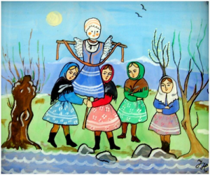
ŠPECIÁLNA MATERSÁ ŠKOLA BYTČA
Ako sme Morenu vynášali

Slide 2
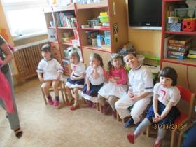
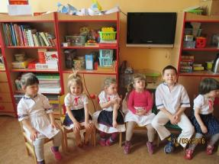
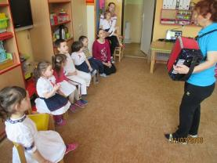
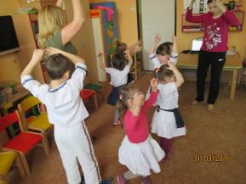
Deti v krojoch oblečené, čo sa robí, čo sa deje?
Smiech, tanec a zábava,
oslava Jari sa
začala...

Slide 3
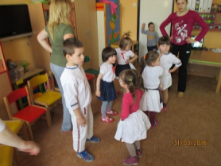
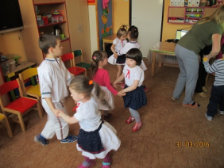
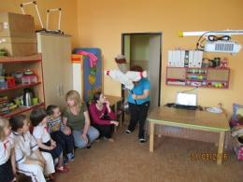
Všetci pekne povstávali,
za ruky sa pochytali,
tancovali ,spievali ,na Morenu volali:
„Muriena naša, kdes prebývala? Tam hore, tam hore,
v tej novej komore.“

Slide 4
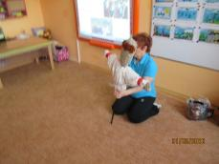
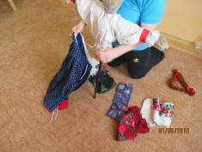
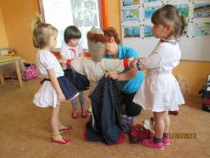
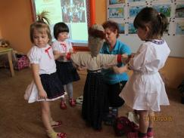
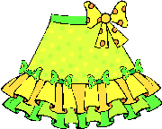
Prišla ona medzi nás,
nemala ver, žiaden šat.
No a my sme nelenili, pekne sme ju ustrojili. Sukňa, ručník, zástera a Morena je odená.

Slide 5
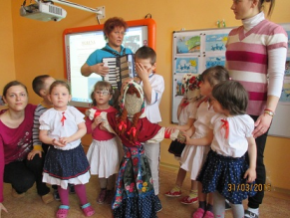
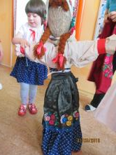
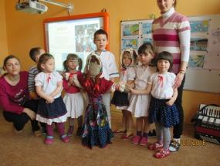
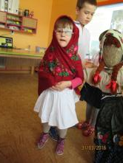
Hurá deti
to je sláva.
Morena je prichystaná.
Tancujme a spievajme za ruky sa chytajme.

Slide 6
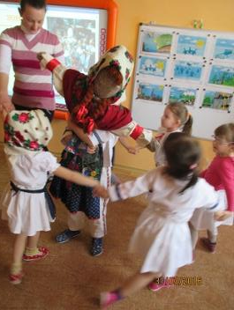
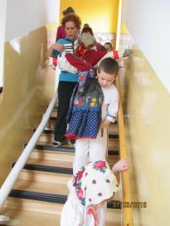
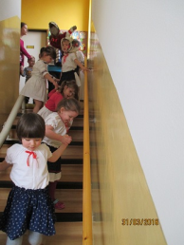
Slnce, slnce poď na naše líčko, dáme ti vajíčko. Otvoríme vráta, dáme ti kus zlata. Ďuro daj nám slnka, do nového hrnka. Veď mi ti ho dáme, keď sa poihráme.

Slide 7
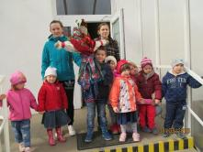
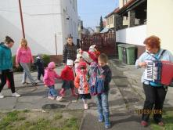
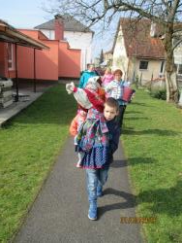
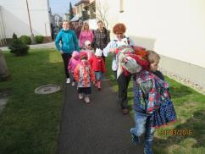
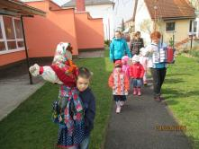
Berme bundy, kabáty a poďme my do záhrady.
Vej si vetrík poludňový, privej teplý rôčik nový.

Slide 8
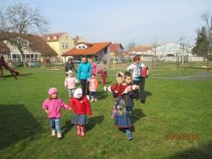
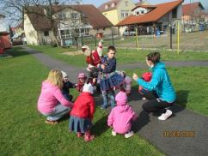
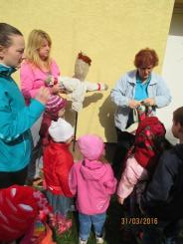
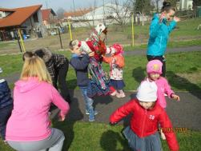
Slniečko nám krásne svieti, volá na nás , haló deti.
Odneste už Morenu,
prišla k nám jar,
tak veru.
Zimu vyženieme,
teplo prinesieme.

Slide 9
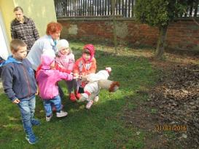
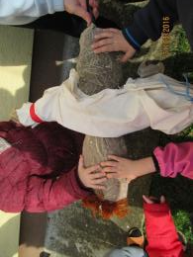
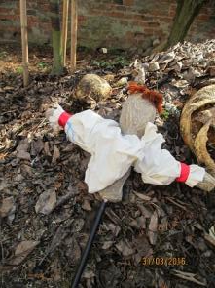
„?“
Nesieme Morenu,
v oleji smaženú,
kde ju zanesieme,
dobre my vieme.
Na kopu ,do kúta,
nech si tam so zimou hrkúta.

Slide 10
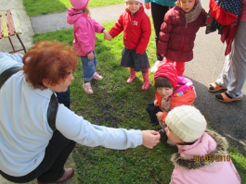
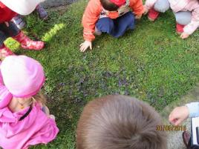
„
Príď , slniečko, príď,
od nás neodíď!
Čím ty budeš vyššie, bude nám jar bližšie."
Morena už odišla,
jar k nám opäť prišla,
tešíme sa na jej dary,
voda korbáč je prichystaný.
Spracovala: Kucková Ľubomíra

